Slide 1
Армия России

Slide 2
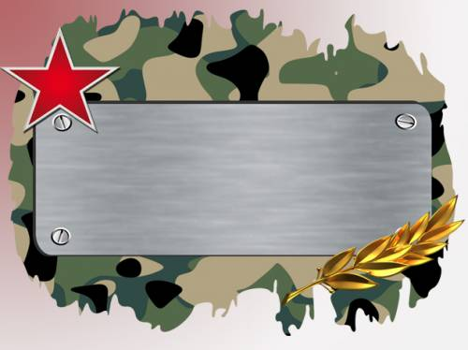
Армия родная,
Покой наш охраняя, Защищает, словно щит, Ведь от смелых враг бежит.
Армии нужны танкисты,
Лётчики, артиллеристы, Сильные, умелые, Ловкие и смелые.
А знаете ли вы виды и рода войск?

Slide 3
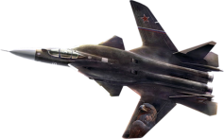
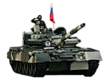
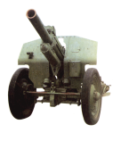
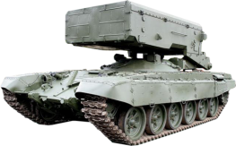
Рода войск:
Сухопутные войска
Военно-воздушные силы
Военно-морской флот
Воздушно-десантные войска
Космические войска

Slide 4
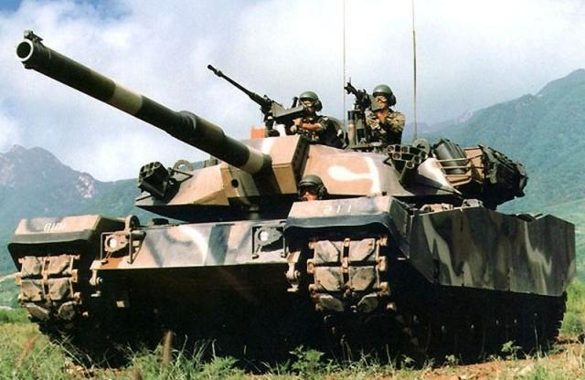
Сухопутные войска:
- танковые войска

Slide 5
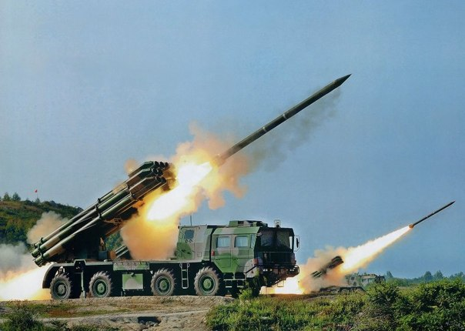
- ракетные войска

Slide 6
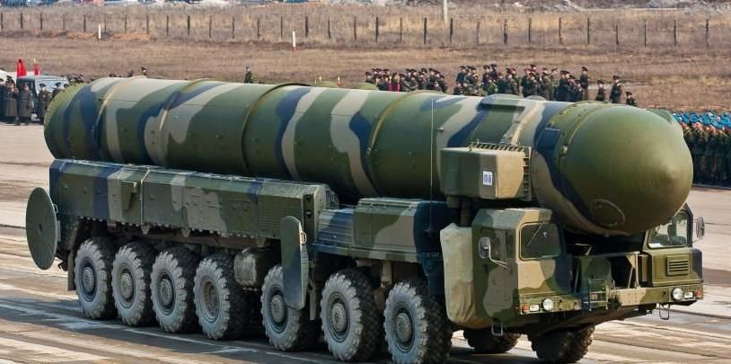

Slide 7
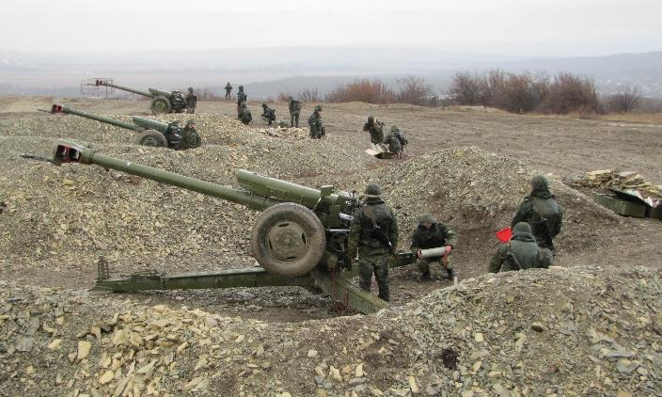
- артиллерия

Slide 8
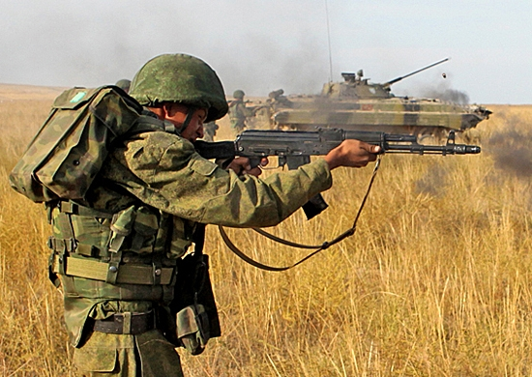
- мотострелковые войска

Slide 9
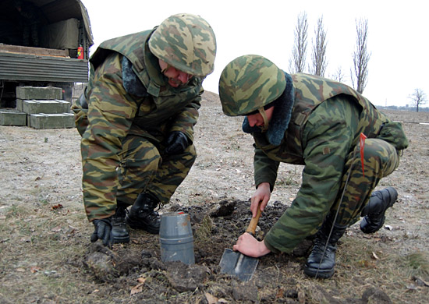
- инженерные войска

Slide 10
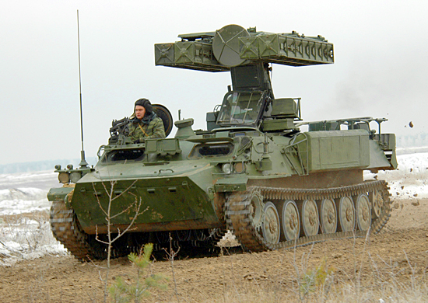
- Войска противовоздушной обороны - ПВО

Slide 11
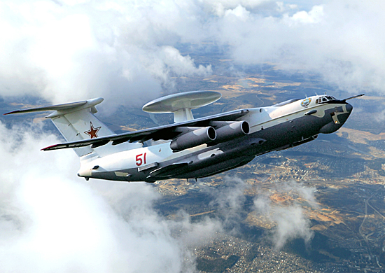
Военно-воздушные силы :

Slide 12
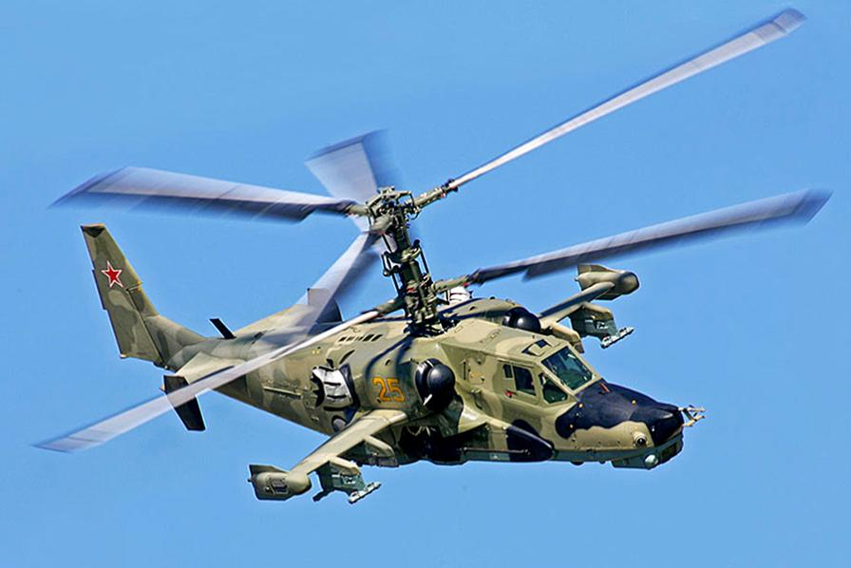

Slide 13
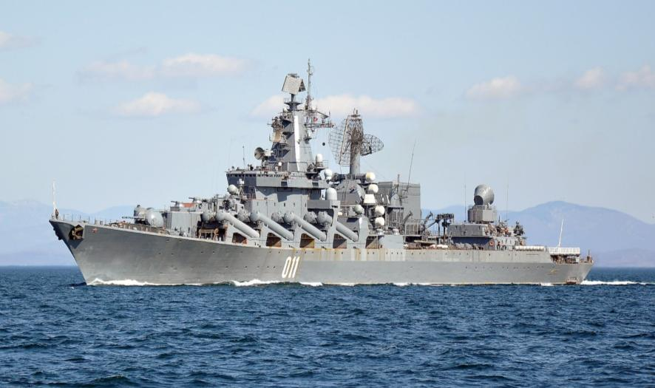
Военно-морской флот:

Slide 14
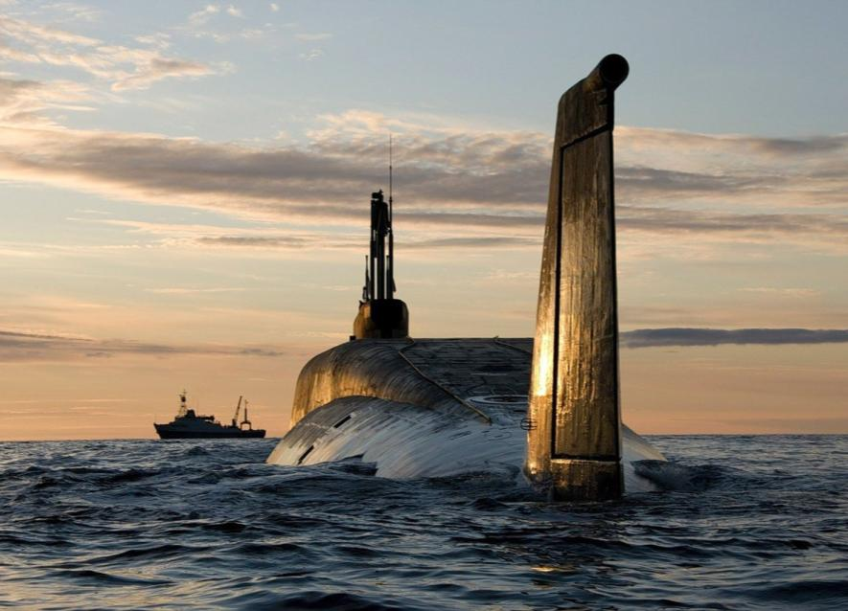

Slide 15
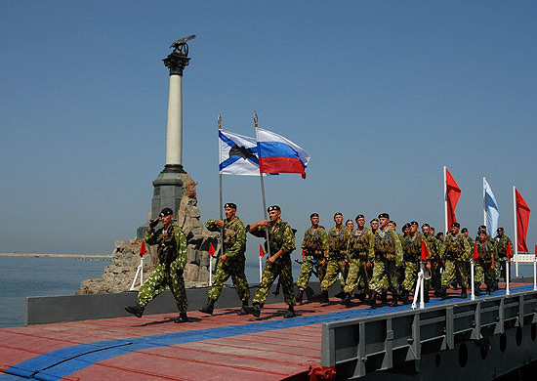

Slide 16
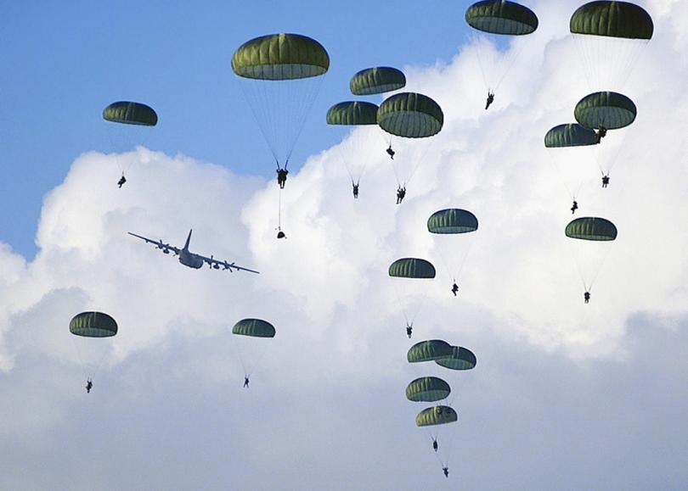
Воздушно-десантные войска

Slide 17
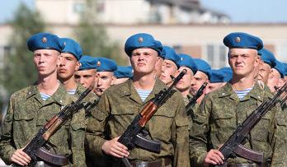

Slide 18
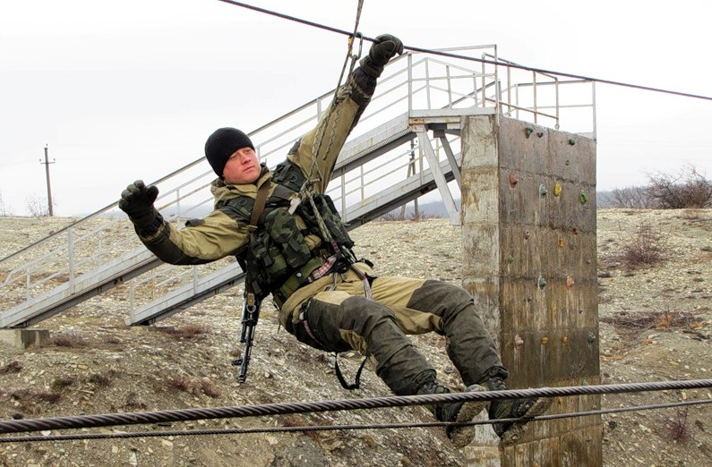

Slide 19
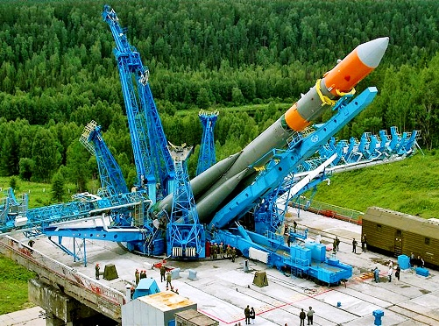
Космические войска

Slide 20
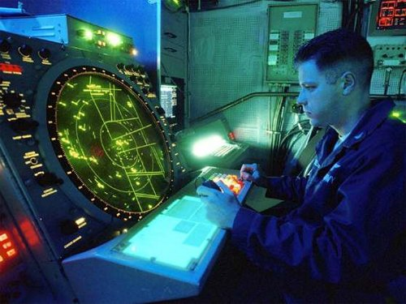

Slide 21
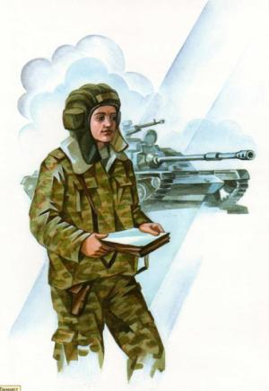
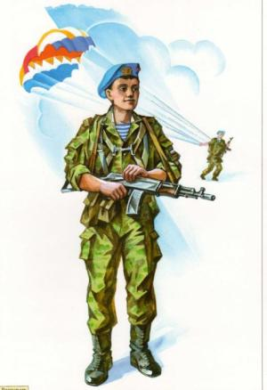
Назовите, военнослужащего какого рода войск вы видите (Кто это?):

Slide 22
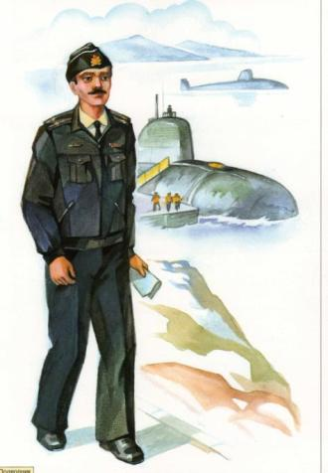
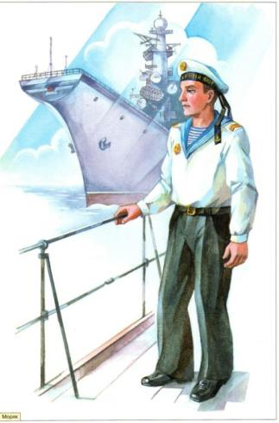

Slide 23
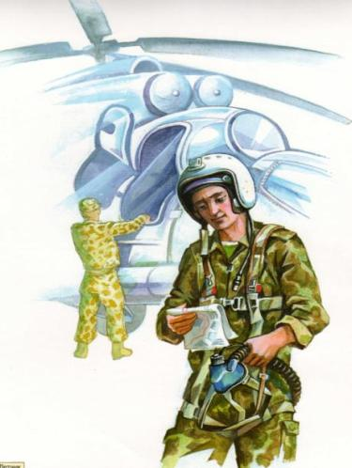

Slide 24
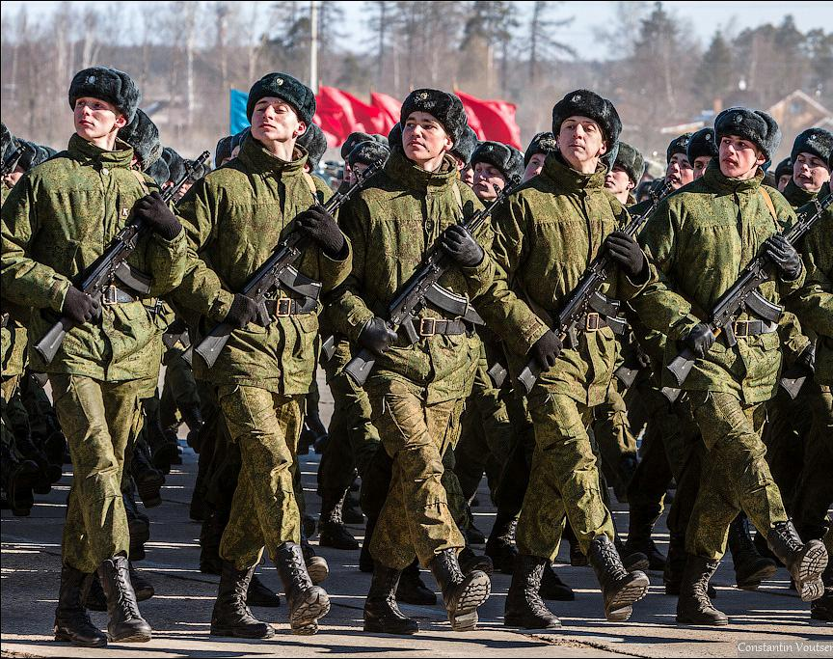
Армия любимая Об армии любимой Знает стар и млад И ей, непобедимой, Сегодня каждый рад. Есть в армии солдаты, Танкисты, моряки, Все сильные ребята, Им не страшны враги! Стоят ракеты где-то, И на замке граница. И так чудесно это, Что нам спокойно спится!
И. Гурина

